Slide 1
臺法中小學線上交流會議 Séminaire de contact des établissements secondaires et primaires France-Taïwan
金湖國中辦理法國筆友交流經驗分享
Échange scolaire avec Collège Pablo Neruda (France)
- présenté par Collège de Jinhu (Kinmen)
校長謝志偉
M. le Principal HSIEH Chih-Wei

Slide 2
大綱 Sommaire
外師及英語課程
professeurs étrangers et cours d’anglais
生活美語課 cours d’anglais sur le quotidien
早自習英語班 cours d’anglais matinaux
中法筆友交流及互訪
échange scolaire franco-taïwanais
筆友交流 correspondance scolaire
筆友互訪 visites scolaires réciproques

Slide 3
生活美語課程 Cours d’anglais sur la vie quoditienne
七、八年級每週一節。
Cours déstinés aux élèves des 5e et 4e, 1 fois / semaine
外師主授、中師協同教學。
Enseignement dispensé par professeurs étrangers, secondé par professeurs taïwanais.
課程內容：針對介紹金門、異國文化(節慶、食物、電影、音樂)等進行主題式教學。
Enseignement thématique visant à présenter les cultures de Kinmen et de l’étranger (festivals, gastronomie, cinéma, musique, etc.)
課程重點：口說能力及文化體驗。
Objectif : développer les compétences à l’oral et découvrir les cultures.

Slide 4
早自習英語會話班 Cours d’anglais matinaux
開班：每年級開設一班，每班招收15-20人
Un cours d’anglais matinal par niveau : 15-20 élèves / cours
對象：英語程度中段以上學生自願參加
Ouvert aux élèves de niveau d’anglais intermédiaire ou avancé. C’est un cours en option.
備註：後改為社團活動課。
Ces cours sont considérés comme un club scolaire.

Slide 5
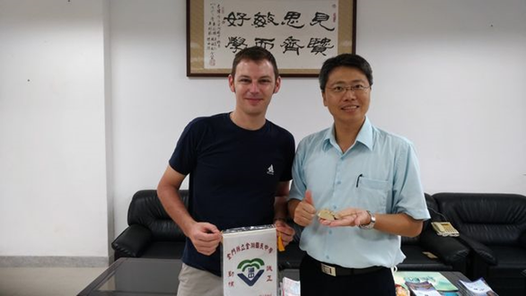
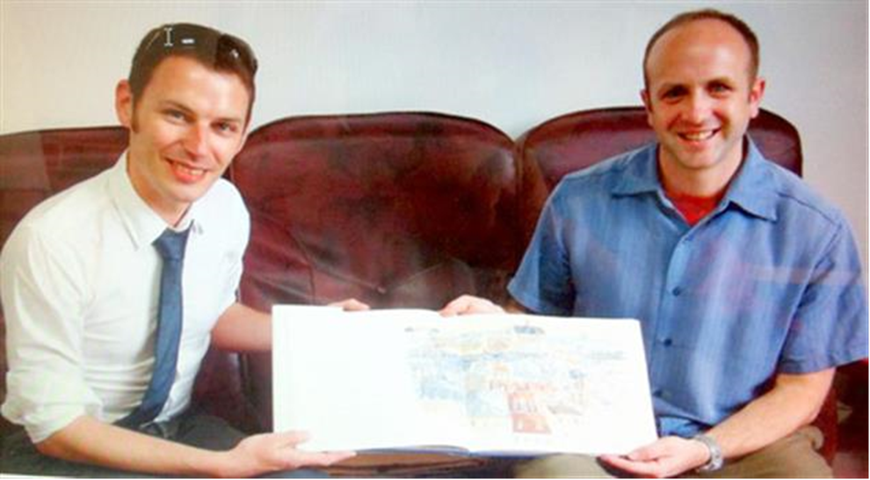
法國筆友交流-緣起 L’origine de l’échange avec les élèves français
自101學年度(2012)起，Andrew Stewart授課之英語會話班，開始與法國Yann Reby老師帶領來自Collège Pablo Neruda (巴勃羅•聶魯達中學)的學生交換筆友。
Depuis 2012, la classe d’anglais, enseigné par M. Andrew Stuewart, échangent par correspondance avec la classe de M. Yann Reby, enseignant au Collège Pablo Neruda (France).
Notes:
本校自101學年度起，每週二下午第八節由外師Andrew Stewart（史安竹）授課之英語會話班，開始與法國Yann Reby老師帶領來自
Collège Pablo NerudaAulnay-sous-Bois學校的學生交換筆友。本校學生為對英語有興趣自願參加者，法方則是修習英語為第二外語之學生。
筆友課程持續至今，雙方學生至少皆已通信四次以上。2012年6月，法方老師Yann Reby遠自法國到訪金門，除觀摩本校中外師協同教學之情形外，並捎來明年（2014年）4月即將到訪的訊息。10月，法方亦邀請本校學生能於明年3月造訪法國，以增進兩方交流。(成果詳如附件三)
5

Slide 6
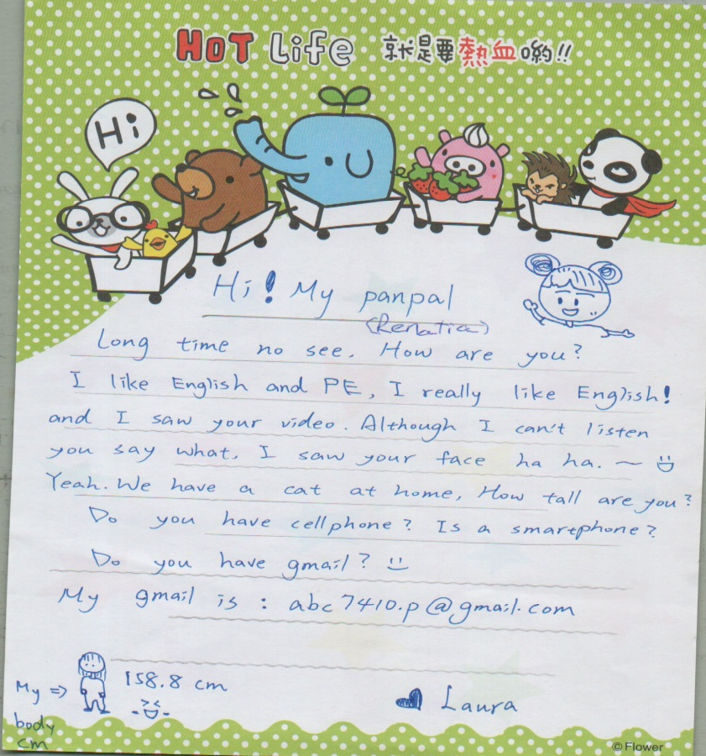
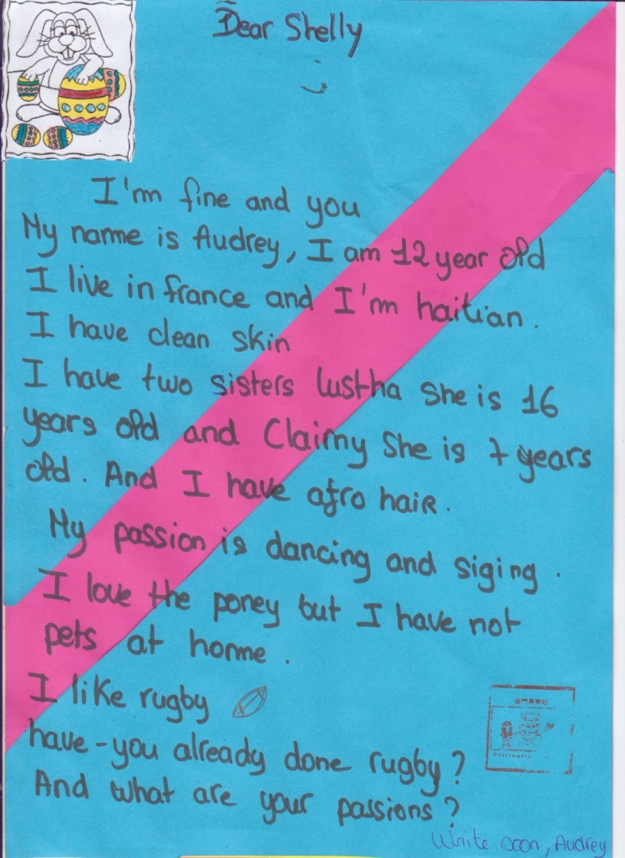
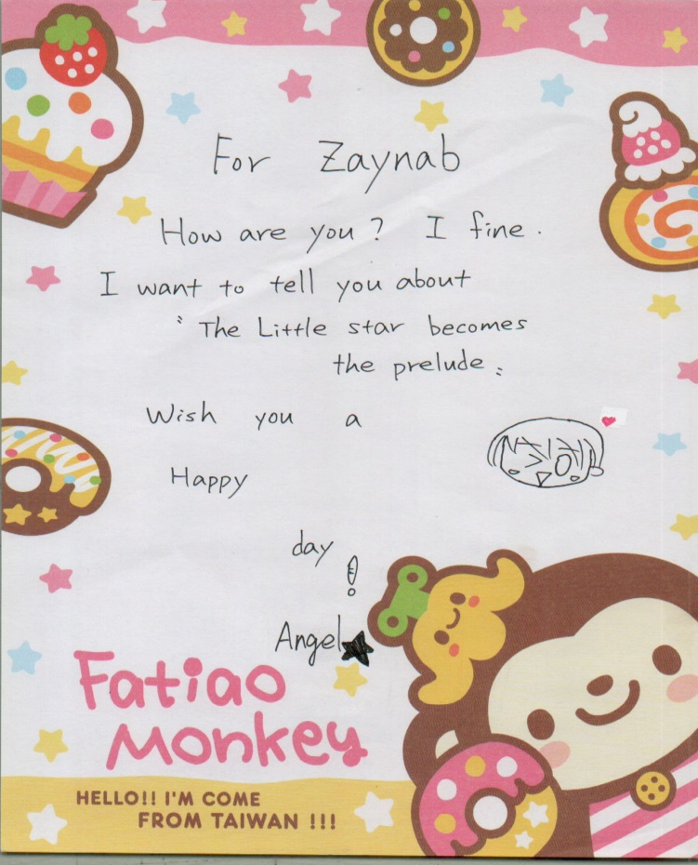
英語班-筆友交流 Cours d’anglais – correspondance scolaire
Notes:
作品
6

Slide 7
法國筆友交流-互訪邀約 Échange scolaire – Visites réciproques
2012年6月，法方老師Yann Reby遠自法國到訪金門，除觀摩本校中外師協同教學之情形外，並捎來2014年4月即將到訪的訊息。
En juin 2012, M. Yann Reby a rendu visite à Kinmen pour observer l’enseignement de l’anglais au Collège de Jinhu. Il a aussi prévenu sa prochaine visite en avril 2014.
10月，法方亦邀請本校學生能於2014年3月造訪法國，以增進兩方交流。
En octobre, le collège Pablo Néruda a également convié nos élèves à leur rendre visite en France en mars 2014, afin de renforcer nos relations de partenariat.

Slide 8
法國筆友交流互訪-學生甄選 Visites scolaires réciproques – critère de sélection
本校參與筆友課程學生計12人。
Nous avons sélectionné 12 élèves du cours d’anglais ayant participé à la correspondance scolaire.
參與者必須持續於英語會話班與法國筆友交換信件、活動後撰寫心得報告乙篇、並積極配合校方迎接法方學生到訪。
Les élèves sélectionnés devaient continuer à échanger des lettres avec leurs correspondants français, rédiger un rapport sur leurs expériences de correspondance scolaire et se préparer à accueillir les élèves français.

Slide 9
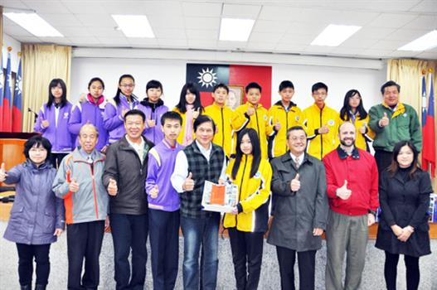
開開眼界、看看世界
Attention les yeux, voici le monde !
金門縣政府重視
學生國際教育，
期勉金門學子勇
於走出，與國際
無縫接軌。
Mettant l’accent sur l’éducation à l’international, le comté de Kinmen encourage ses élèves à sortir du pays et d’établir des liens avec le monde.

Slide 10
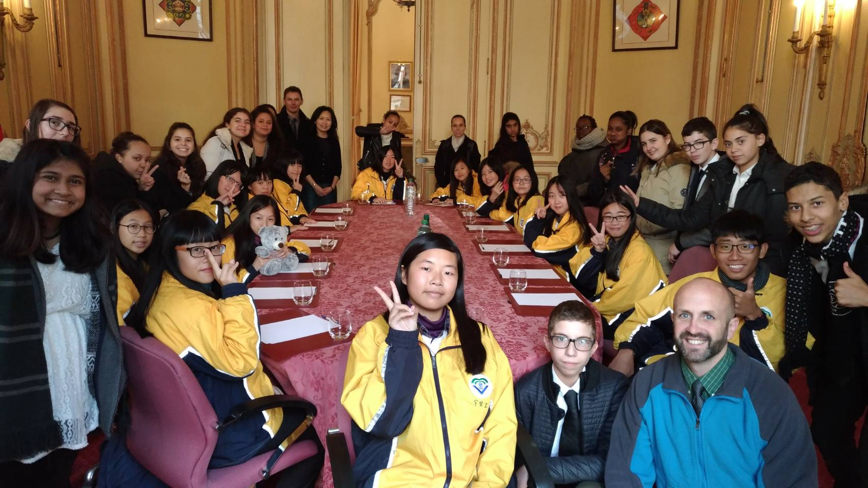
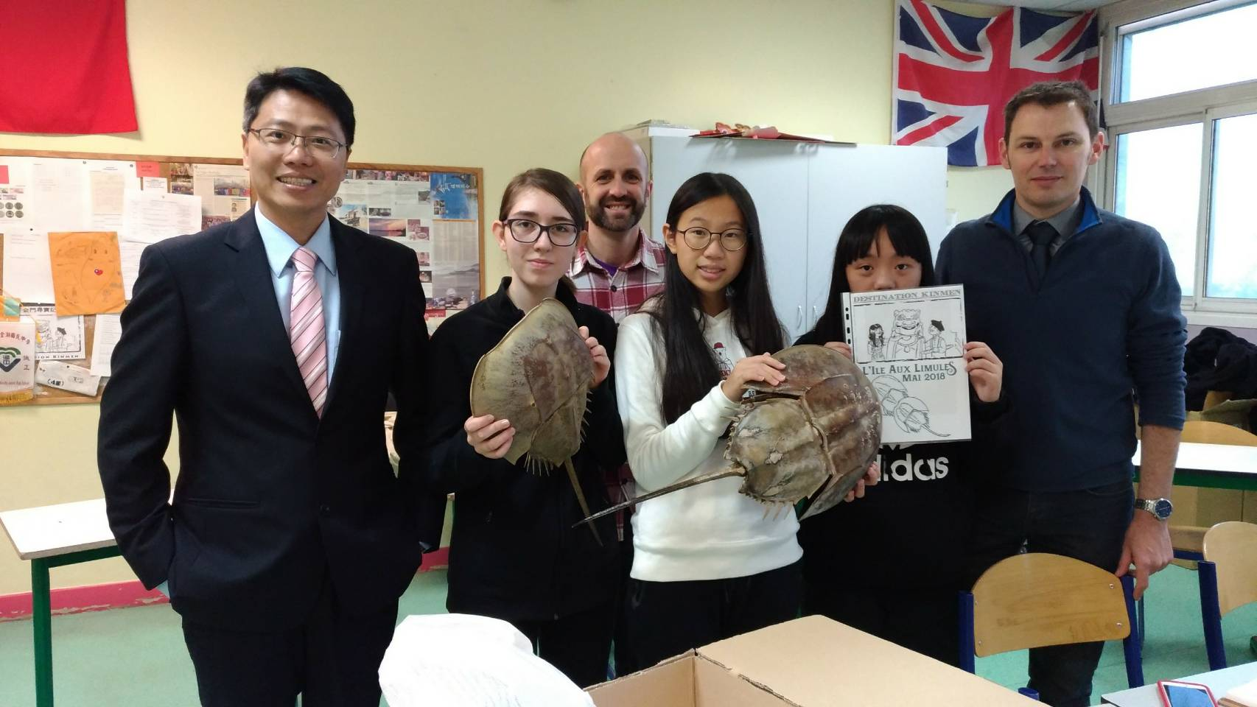
本校師生法國文化交流之旅 Nos enseignants et élèves partant en voyage scolaire en France

Slide 11
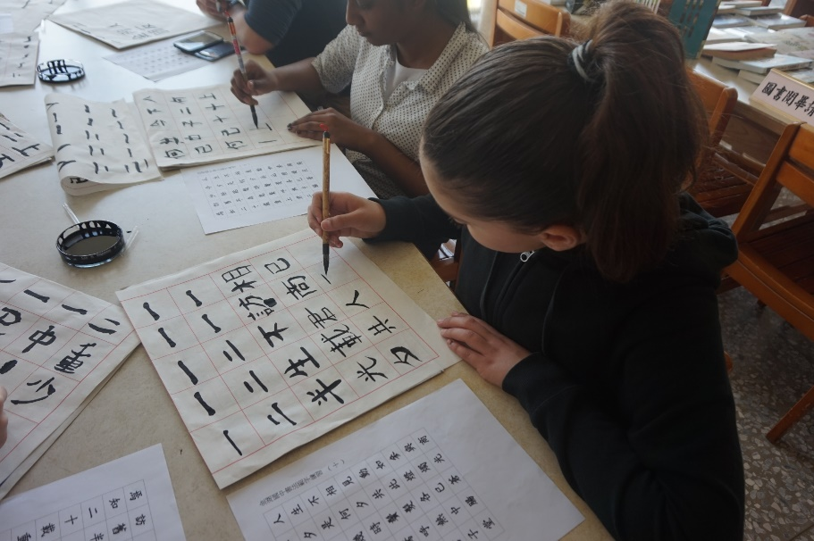
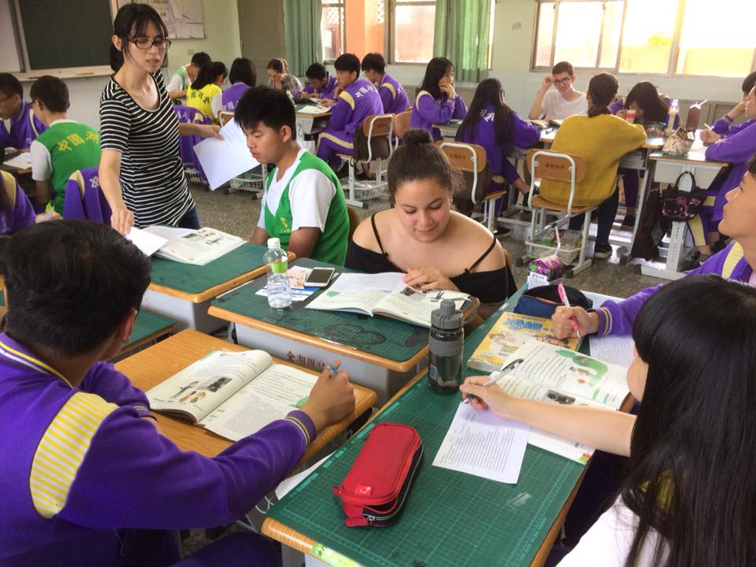
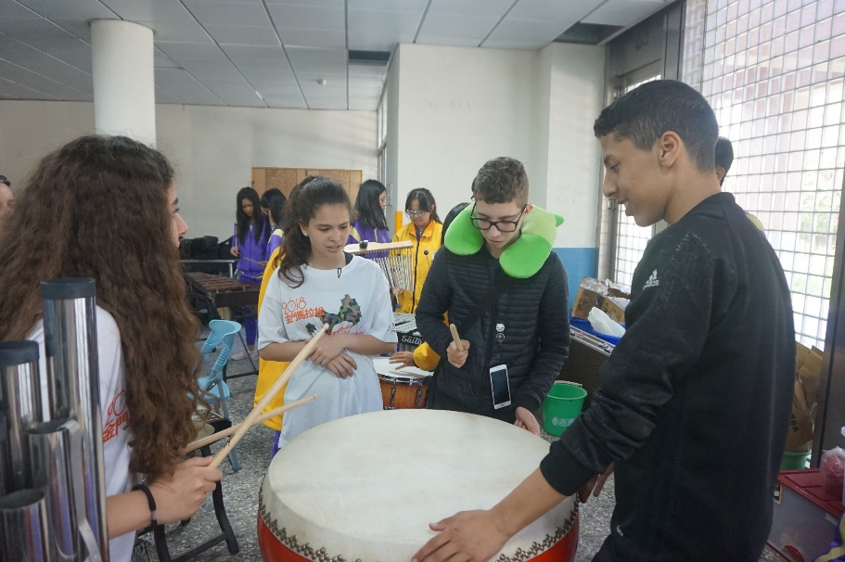
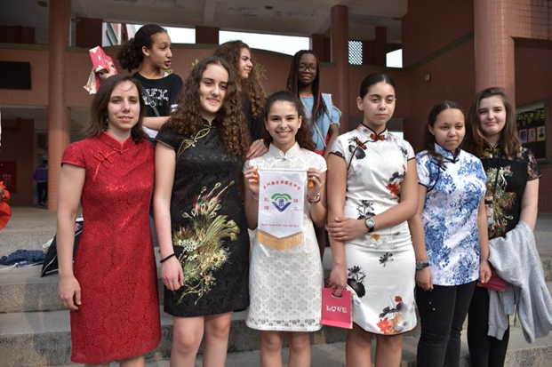
法國筆友來訪 La visite des élèves français

Slide 12
謝謝您的聆聽
Merci !
Notes:
八年級感恩節感恩抽獎活動-抽號上台以英語對周遭任何一人表達感謝
12

